Slide 1
CHỦ ĐỀ 8
PHÉP NHÂN, PHÉP CHIA
BÀI 39
BẢNG NHÂN 2

Slide 2
KHÁM
PHÁ

Slide 3

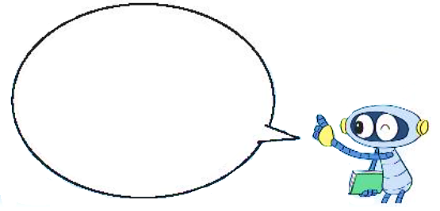
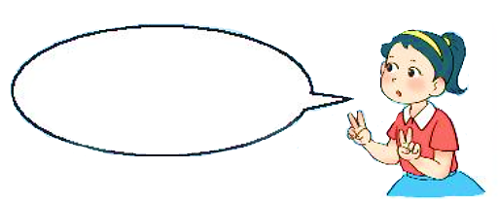

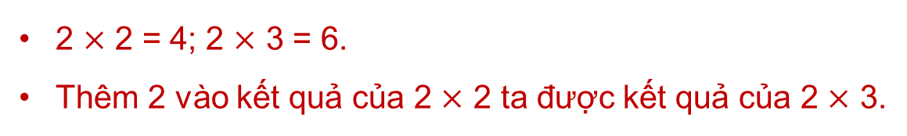
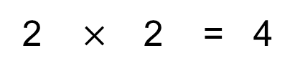
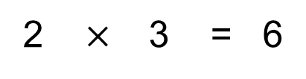
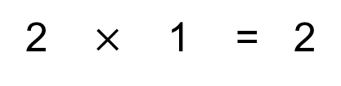
Hai được lấy một lần là hai, ta có hai nhân một bằng hai.
a)
2 $×$ 1 = 2
Hai nhân hai bằng bốn.
2 + 2 = 4
2 $×$ 2 = 4
Hai nhân ba bằng sáu.
2 + 2 + 2 = 6
2 $×$ 3 = 6
Nhận xét:
2 $×$ 2 = 4; 2 $×$ 3 = 6.
Thêm 2 vào kết quả của 2 $×$ 2 ta được kết quả của 2 $×$ 3.

Slide 4
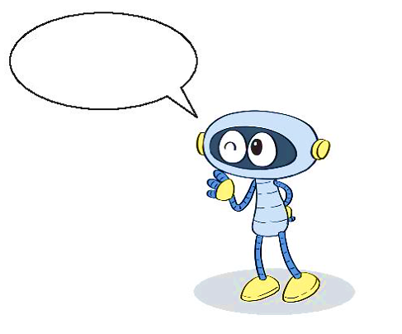
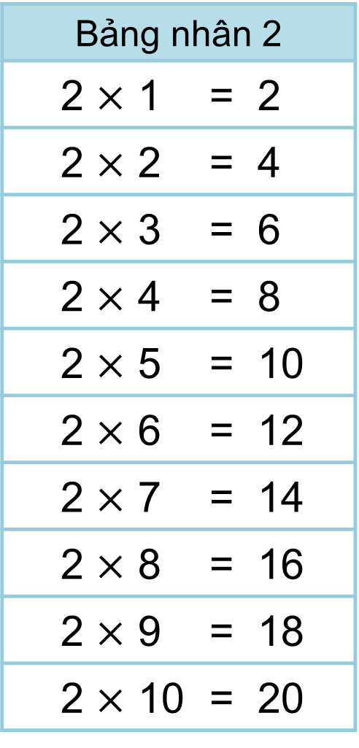
Bảng nhân 2
2 $×$ 1 = 2
2 $×$ 2 = 4
2 $×$ 3 = 6
2 $×$ 4 = 8
2 $×$ 5 = 10
2 $×$ 6 = 12
2 $×$ 7 = 14
2 $×$ 8 = 16
2 $×$ 9 = 18
2 $×$ 10 = 20
b) Hoàn thành bảng nhân 2
Hai nhân mười bằng hai mươi.
?
?
Nhận xét:
Thừa số thứ nhất đều là số 2.
Thừa số thứ hai là các số tự nhiên tăng dần từ 1 đến 10.
Tích là các số tăng dần hơn kém nhau 2 đơn vị từ 2 đến 20.
?
?
?
?

Slide 5
Bảng nhân 2
2 $×$ 1 = 2
2 $×$ 2 = 4
2 $×$ 3 = 6
2 $×$ 4 = 8
2 $×$ 5 = 10
2 $×$ 6 = 12
2 $×$ 7 = 14
2 $×$ 8 = 16
2 $×$ 9 = 18
2 $×$ 10 = 20
b) Đọc bảng nhân 2
Hai nhân mười bằng hai mươi.

Slide 6
ĐỘNG

Slide 7
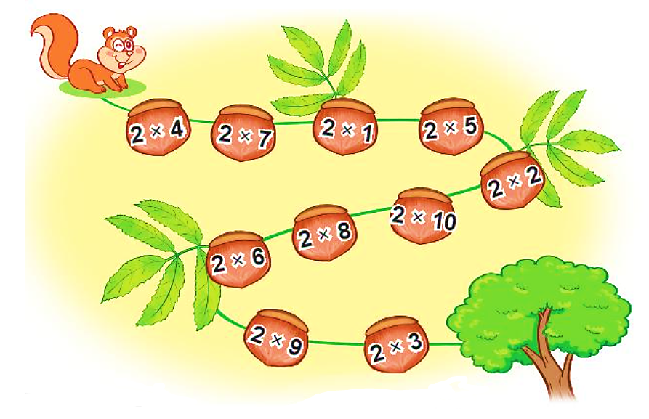
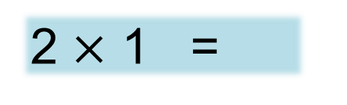
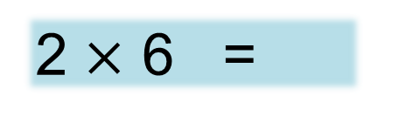
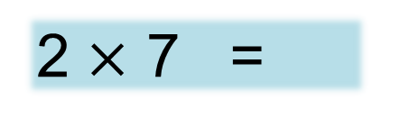
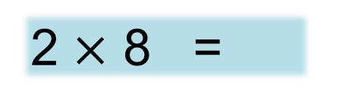
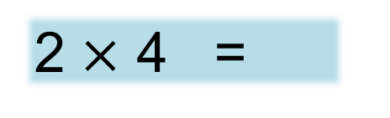
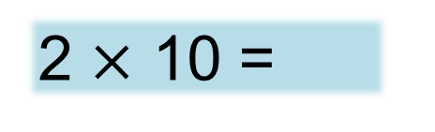
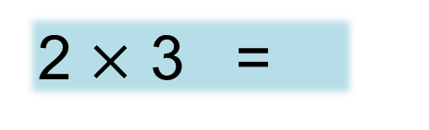
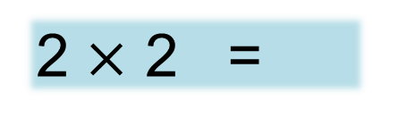
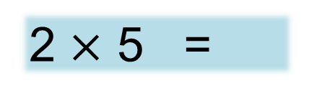
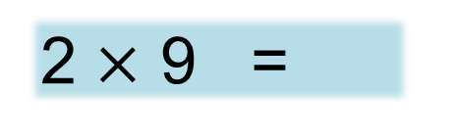
1
Tính nhẩm.
2 $×$ 4 =
20
8
2 $×$ 10 =
2 $×$ 7 =
14
2 $×$ 8 =
16
2 $×$ 1 =
12
2
2 $×$ 6 =
2 $×$ 5 =
10
2 $×$ 9 =
18
6
2 $×$ 2 =
2 $×$ 3 =
4

Slide 8
2
Số
?
Thừa số | 2 | 2 | 2 | 2 | 2 | 2
Thừa số | 3 | 5 | 7 | 4 | 6 | 8
Tích | 6 | ? | ? | ? | ? | ?
10
14
8
12
16

Slide 9

Toán
Củng cố bài học
TRÒ CHƠI THU HOẠCH
CÀ RỐT

Slide 10








Nhạc nền
Notes:
Thầy cô có thể bật/tắt nhạc nền bằng cách nhấp vào biểu tượng Nốt nhạc.
Thầy cô nhấp vào BẮT ĐẦU hoặc nhấp trái chuột để vào phần câu hỏi.

Slide 11











2 x 5 =
01
Âm thanh
khi chọn Đúng
10
11
Âm thanh
khi chọn Sai
12
13
Notes:
HD chỉnh sửa: Thầy cô nhập câu hỏi và các đáp án vào các ô (Căn chỉnh size chữ cho phù hợp với độ dài câu hỏi)
Thầy cô nhấp chuột phải hoặc phím -> để hiện câu hỏi và các đáp án
Sau khi HS chọn đáp án, thầy cô nhấp vào PHẦN ĐẤT chứa đáp án đó.
Sau khi ở phần kiểm tra đúng sai, thầy cô nhấp < để trở về câu hỏi.
Sau khi hoàn thành xong câu hỏi, thầy cô nhấp hình > hoặc chuột trái, phím -> để chuyển sang câu hỏi tiếp theo.

Slide 12


2 x 8 =
02
Âm thanh
khi chọn Đúng
15
16
Âm thanh
khi chọn Sai
17
18

Slide 13

2 x 3 =
03
4
5
6
7

Slide 14

2 x 9 =
04
14
16
20
18

Slide 15

Cảm ơn thầy cô và các em đã chú ý lắng nghe

